Slide 1
Herzlich Willkommen zum 2. Studientag „Neue Mittelschule“!
Christoph Hofbauer & Tanja Westfall-Greiter
Zentrum für lernende Schulen – NMS-Entwicklungsbegleitung

Slide 2
Was ist neu in der NMS?
Heterogene Klassengemeinschaften
Team-Teaching
Kind-Eltern-LehrerIn-Gespräche (KEL)
Zeugnis: Ergänzende differenzierende Leistungsbeschreibung (EDL) als Beilage
Notenskala: „Vertieft“/“grundlegend“ bei der Leistungsbeurteilung in den 7.-8. Schulstufen
eLearning / digiKomp
Teacher Leadership (Lerndesigner/innen, Gender-Beauftragte, usw.)
Stundentafel

Slide 3
Was ist neu in der Stundentafel?
Technisches und textiles Werken
Textiles & technisches Werken werden nun in einem Gegenstand zusammengeführt. Damit ist ein weiterer wichtiger Schritt zu einer gendergerechten Bildung getan.
Schülerinnen und Schüler erleiden keinen quantitativen Verlust. Sie gewinnen Inhalte aus dem bis dato je nach Wahlentscheidung verlorenen Fachbereich dazu und komplettieren damit das - auch von Fachdidaktikern und Fachdidaktikerinnen geforderte - umfassende fachliche Angebot.
Eine abwechselnde getrennte Führung ist möglich. Im Laufe eines Schuljahres müssen beide Inhaltsbereiche gleich stark vertreten sein, die gemischtgeschlechtlichen Gruppen wechseln dann zum Halbjahr vom technischen zum textilen Unterricht. Diese Vorgangsweise hat sich in jahrelangen Schulversuchen (beispielsweise in Wien) bestens bewährt.
Durch fachübergreifende, themenzentrierte Angebote kann die rein quantitative Reduzierung des fachlichen Angebotes zusätzlich auch noch teilweise kompensiert werden (Praxisbeispiele- und Erfahrungen wurden ausreichend im sehr erfolgreichen IMST Projekt gesammelt).
In Summe haben die Kinder mit der vorliegenden Regelung einen substanziellen Bereich des pädagogischen Angebotes dazu gewonnen
Geometrisches Zeichnen GZ ist kein Pflichtgegenstand mehr (als Wahlmöglichkeit im Schwerpunkt b angeführt), die notwendigen Inhalte können in den Mathematikunterricht integriert werden.
Ernährung und Haushalt E&HH kommt in allen Schwerpunktbereichen - unterschiedlich dotiert - als Pflichtgegenstand vor.
Technisches und textiles Werken
Textiles & technisches Werken werden in einem Gegenstand zusammengeführt = Beitrag zu einer gendergerechten Bildung!

Slide 4
NMS-LPVO (1. Teil)
2. Gesetzlicher Auftrag
… Schülerinnen und Schüler je nach Interesse, Neigung, Begabung und Fähigkeit für den Übertritt in mittlere oder in höhere Schulen zu befähigen und auf das Berufsleben vorzubereiten.
Leitvorstellungen
Gegenseitige Achtung, Respekt und Anerkennung sind wichtige Erziehungsziele insbesondere im Kontext des gesellschaftlichen Umgangs mit Vielfalt, Differenz und Identität.

Slide 5
NMS-LPVO
4. Aufgabenbereiche der Schule
Wissensaneignung, Kompetenzerwerb
Kompetenz besteht aus dem Zusammenspiel von Wissen, Fähigkeiten, Fertigkeiten und Haltungen, welche in Handlungssituationen durch die Disposition der Einzelnen zur Geltung kommen. Zur fachbezogenen Kompetenzentwicklung gehört die Aneignung fundierten Wissens, eine zentrale Aufgabe der Schule. Dabei sollen die Schülerinnen und Schüler im Sinne eines lebensbegleitenden Lernens zur selbstständigen, aktiven Aneignung, aber auch zu einer kritisch-prüfenden Auseinandersetzung mit dem verfügbaren Wissen befähigt und ermutigt werden. Die Schülerinnen und Schüler sollen sich in altersadäquater Form mit Problemstellungen auseinander setzen, Gegebenheiten kritisch hinterfragen, Probleme erkennen und definieren, Lösungswege eigenständig suchen und ihr eigenes Handeln kritisch betrachten.

Slide 6
NMS-LPVO 1. Teil: Allgemeines Bildungsziel
5. Bildungsbereiche
Bildungsbereich Kreativität und Gestaltung
Neues zu schöpfen sowie Gedanken und Gefühle verbal und nonverbal zum Ausdruck zu bringen sind wesentliche Teile des menschlichen Lebens.
Bildungsbereich Gesundheit und Bewegung
Körperliches, seelisches und soziales Wohlbefinden ist zu fördern, wobei Körperbewusstsein und Gesundheit unter Berücksichtigung der individuellen Disposition zu thematisieren sind.
.

Slide 7
Das Haus der NMS: 6 Entwicklungsbereiche
Lernseitige Orientierung
Rückwärtiges Lerndesign
Flexible Differenzierung
Leistungs-beurteilung
Kompetenz
Differenz & Diversität

Slide 8
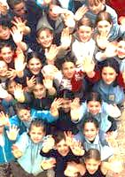
Eine Glücksache?
Ziel
6 Monate
12 Monate
24 Monate
Notes:
Laut Schulwirksamkeitsforschung ist die Lehrperson Wirksamkeitsfaktor Nr. 1.
Schüler/innen, die in den Genuss eines “wirksamen Unterrichts” kommen, lernen in 6 Monaten das, was andere im “durchschnittlichen” Unterricht ein Jahr lernen.
Schüler/innen, die “am wenigsten wirksamen Unterricht” teilnehmen, brauchen zwei Jahre, um den gleichen Lernzuwachs zu erreichen.

Slide 9
John Hattie zum Wirksamkeits-faktor Nr. 1
It doesn‘t matter what schools they go to. It‘s the variability amongst teachers that is so dramatic.
One of the most powerful mindsets is teachers who see themselves as evaluators. That‘s their fundamental job: to evaluate their instruction and their effects.
We‘ve got to get away from the notion that tests are about kids! When you give a test in a classroom it‘s to find out how well it went, who you taught well, who you didn‘t teach well, what did you teach well to whom.
It‘s about the teachers‘ mindset, not the kids.

Slide 10
Teacher effectiveness
Teachers who believe their job is to make tasks challenging for kids and to work out what is appropriately challenging are much more effective than teachers who argue that our job is to cover the curriculum and the children have to their best.
If 70% of what happens in the classroom teachers do not see, then reflective teaching is rubbish because they can only reflect on 30%.
The only way reflective teaching works is if you have evidence and can reflect on that – preferably with others.
Teachers who see themselves as evaluators collect evidence to monitor their own effectiveness. The question is: How can I do it better?

Slide 11
Zusammenfassung: Evidence counts!
„I‘m not criticizing teachers here. Half of our teachers are doing these things. And we need a profession where we acknowledge that, we esteem that and we privilege those teachers to help all of them in the school to make the difference. Evidence does count.“

Slide 12
Hatties „Sichtbares Lernen“
How can we make the learning visible to the teacher?
Notes:
Ergebnis der Hattie-Studie: Bis 95% aller Maßnahmen sind wirksam. Die Frage ist, welche sind besonders wirksam? Wo sollen begrenzte Ressourcen investiert werden, um maximale Wirksamkeit zu erreichen?
Video unter:
http://www.visiblelearning.de/john-hattie-vorlesung/
http://www.youtube.com/watch?v=3pD1DFTNQf4&feature=player_embedded#at=622

Slide 13
Lernseitige Orientierung
Kernideen:
Lehren vollzieht sich im Lernen anderer.
Lernen ist eine Erfahrung, die etwas mit der Person macht:
Verhältnis zur Welt,
Antizipation,
Blick,
Handlungsoptionen ändern sich.
Lernseitige Orientierung
Rückwärtiges Lerndesign
Flexible Differenzierung
Leistungs-beurteilung
Kompetenz
Differenz & Diversität

Slide 15
Ein Blick lernseits des Geschehens
„Mit dem Begriff ‚lernseits‘ (Schratz, 2009) setzen wir ein Zeichen, wenn wir den pädagogischen Umgang mit den gelebten Erfahrungen von Lernen zum Ausgangsunkt unseres Anliegens und Überlegungen machen, das den Kern allen unterrichtlichen Bemühens darstellt: Wie erleben die SchülerInnen ihre Schule in unterschiedlichen didaktischen Settings aus persönlicher Sicht? Welche Phänomene schulischen Lernens zeigen sich im Schulalltag? Was bedeutet dies für personale Bildungsprozesse? Diese Fragen charakterisieren lernseitige Blicke auf den Unterricht.“

Slide 16
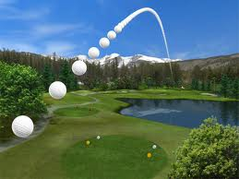
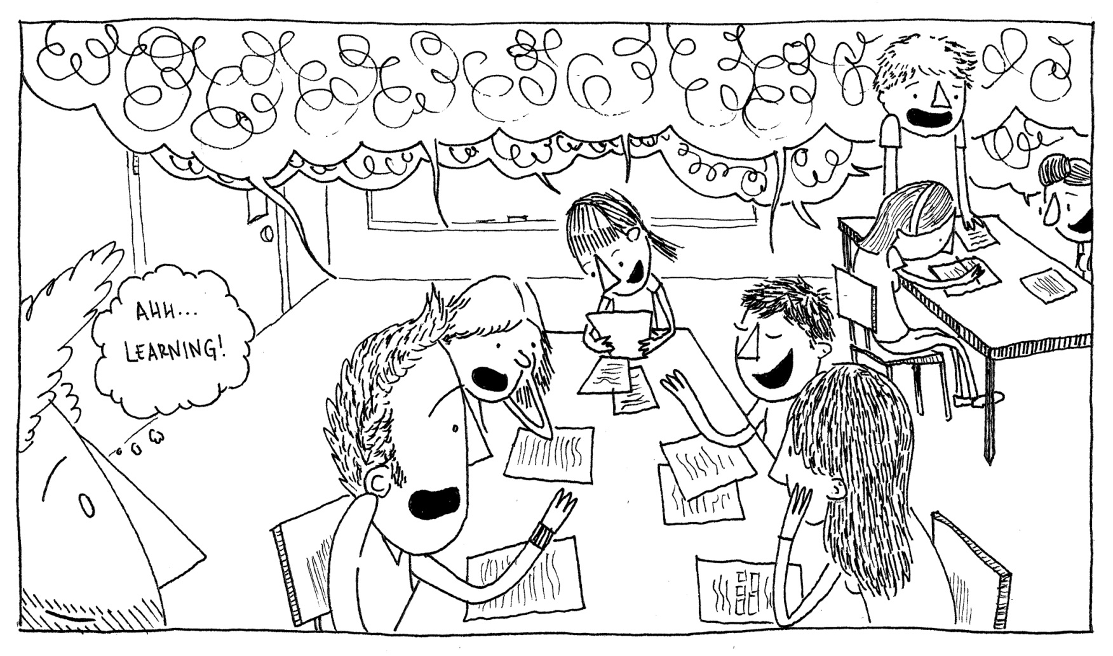
Lernseitige Orientierung ist kein NMS-Spezifikum
OECD: What do the learners experience in the learning trajectory of this environment?
Hattie: How do we come up with ways for teachers to see invisible learning?
Winter: Was ist lerndienlich?
Schratz: Wie gelingt es, das, was lernseits des Geschehens passiert, in den Blick zu bekommen?

Slide 17
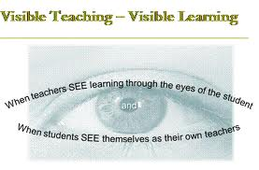
Oder in Hatties Diktion…

Slide 18
Vignettenarbeit
Lernen als…
Fragen stellen
Wiederholen
Hinhören
Üben
Arbeitsblatt ausfüllen
Reden
Beteiligt sein
…
Lesen Sie die Vignette und lassen sie auf Sie einwirken.
Was passiert hier?
Was für eine Erfahrung zeigt sich in dieser Vignette? Wie fühlt sie sich an?
Ist das nach meinen Begriffen Lernen?
2. Analyse „Lernen als…“
Bleibt beim Kind: Wie zeigt sich Lernen in dieser Erfahrung?
Macht ein Brainstorming und ergänzt „Lernen als…“ mit so viel Verben wie möglich.
Notes:
Vignetten 26, 29, 35 aus „Lernen als Bildende Erfahrung“ von Schratz, Schwarz & Westfall-Greiter (2012), Studienverlag.

Slide 19
VIGNETTE
Türkan sitzt vor einem Arbeitsblatt zum Zahlenstrahl. „Ich such den Hunderter, davor und danach,“ antwortet Türkan auf die Frage, was sie denn gerade mache. Gefragt wie es ihr dabei gehe, antwortet sie, „Schlecht, i ka des net!“ Sie beginnt zu arbeiten. Sie schaut nach links, unterhält sich mit Tülay. Sie stützt den Kopf auf ihrer linken Hand, Ellbogen auf dem Tisch gestützt. Sie sieht nach rechts, sie sieht nach links. Sie steht auf und stellt sich in die Reihe der Schülerinnen und Schüler, die am Pult darauf warten, ihre Arbeit von der Lehrperson abgezeichnet und erklärt zu bekommen. Während des Gesprächs mit der Lehrperson, stützt sie ihren Ellbogen auf das Pult, legt ihren Kopf in die Hand und schaut die Lehrperson an. Im Gespräch lacht sie mehrmals, ihr Gesicht erhellt sich. Sie strahlt.
Zurück an ihrem Platz arbeitet sie weiter. Sie schreibt. Sie radiert. Sie wischt die Krümel des Radiergummis vom Blatt. Sie berät sich mit Tülay. „Des is scho richtig!“, sagt diese. Tülay zeigt auf die Zeichnung an der Tafel, welche die zweite in der Klasse anwesende Lehrperson im Gespräch mit einem anderen Kind gemacht hat. „Pscht!“, macht die Lehrperson vom Pult aus. Die Mädchen verstummen.
„Eh, jetzt han is kapiert!“, sagt Tülay. „Pscht!“, wieder die Lehrperson. Die Mädchen verstummen.
Türkan schaut auf das Blatt. Sie radiert. Sie wischt die Krümel des Radiergummis vom Tisch.

Slide 20
Ich und meine Klasse: Wunschbild

Slide 21
Realität: Wir sind nicht immer gleich

Slide 22
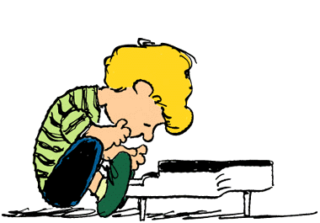
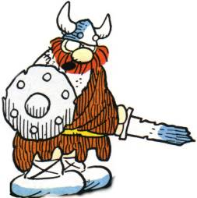
Realität: Wir sind nicht alle gleich

Slide 23
Differenz & Diversität
Kernideen:
Jede/r ist anders anders. (vgl. Arens & Mecheril)
Schule macht aus einem Kind einen Schüler/eine Schülerin. (vgl. Lippitz)
Gleichbehandlung positioniert Ungleichheit, gleichwertige Behandlung ermöglicht Chancen. (vgl. Güngör)
Diversität ist Normalität.
Differenz & Diversität

Slide 24
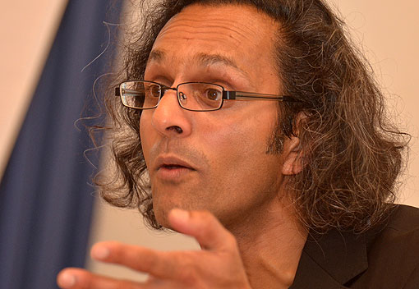
Differenzen
„Schule wiederspiegelt gesellschaftliche Verhältnisse. Schule produziert aber auch gesellschaftliche Verhältnisse. Die Schule ist konstruierend... Differenz wird häufig verwendet als Kennzeichnung der Kinder. Sie ist allerdings zunächst eine Reflexionsfrage: Wie viel Differenz erlauben wir? Wie viel lassen wir zu? Wie gehen wir damit um?“
– Paul Mecheril
aus einem Vortrag zum Thema Differenz
am 7. 5.09, „Kreativität & Innovation“, Hall in Tirol

Slide 25
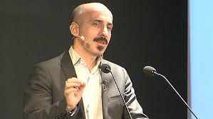
Nach Kenan Güngör…
Schule ist eine besondere Institution:
Institutionen brauchen ca. 20 Jahre sich an Änderungen in der Gesellschaft anzupassen.
Schule ist die Institution, die zuerst mit gesellschaftlichen Änderungen konfrontiert wird.
(„Ähnlicher und unterschiedlicher als wir glauben!“, Vortrag auf BildungsTV: http://www.edugroup.at/index.php?id=165235&medienid=5510347)

Slide 26
Aus dem Nationalen Bildungsbericht 2012
„Die soziale Herkunft ist die zentrale Ungleichheitsdimension. Sie wirkt sich durchgehend in der Bildungslaufbahn auf den Kompetenzerwerb und den Schulbesuch aus. Ihre Wirkung bleibt auch bestehen, wenn der Einfluss anderer Merkmale statistisch kontrolliert wird.“
(Bruneforth, et al, 2012, S. 200)
Notes:
Bei der herkunftsunabhängigen Chancengleichheit (Standardverständnis) werden Leistungsunterschiede zugelassen, sofern sie nicht herkunftsbedingt sind. Dies impliziert, dass auch anlage- bzw. begabungsbedingte Unterschiede als legitim betrachtet werden. Fend (2009, S. 38ff) schlägt daher den Begriff der bedingten Chancengleichheit vor. (S. 192)
Für die OECD-Länder gilt: Je stärker die Testleistungen
von den untersuchten Herkunftsmerkmalen abhängen, desto größer ist auch der
Anteil der Risikoschüler/innen. Inhaltlich bedeutet dieses Ergebnis, dass durch eine Reduktion
der Chancenungleichheit auch der Anteil der Risikoschüler/innen zurückgehen würde.
Diese beiden Gerechtigkeitskonzepte bedingen sich also gegenseitig. In der englischsprachigen
Literatur werden sie daher unter dem Begriff „Equity“ zusammengefasst, der mitunter als
Chancengerechtigkeit übersetzt wird. Gemeint ist damit (herkunftsunabhängige) Chancengleichheit
und Teilhabegerechtigkeit (OECD, 2007a, S. 11). (S. 193)

Slide 27
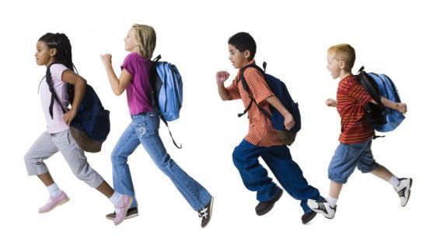
Wie erschließen wir Diversität?
Was bringen die Schülerinnen und Schüler in ihrem Rucksack mit?
„academic diversity“

Slide 28
„academic diversity“
Was ist relevant für den schulischen Erfolg?
Was bringen Schülerinnen und Schüler idealtypisch in ihrem Rucksack mit?
Was brauchen Lehrerinnen und Lehrer in ihrer Lehrertasche, um proaktiv und produktiv mit academic diversity umzugehen?

Slide 29
Kompetenz
Kernideen:
Jede/r ist kompetent.
Kompetenz zeigt sich erst in Handlungen.
Kompetenz ist das Zusammenspiel von Wissen, Können und Disposition.
Kompetenz
Differenz & Diversität

Slide 30
Kompetenz ist das Zusammenspiel von…
Wie (Methode)
Wer (Mitglied)
Was (Sache)
Fertigkeiten
Disposition
Wissen
… um in neuen Situationen eigenständig handeln zu können (Transfer).

Slide 31
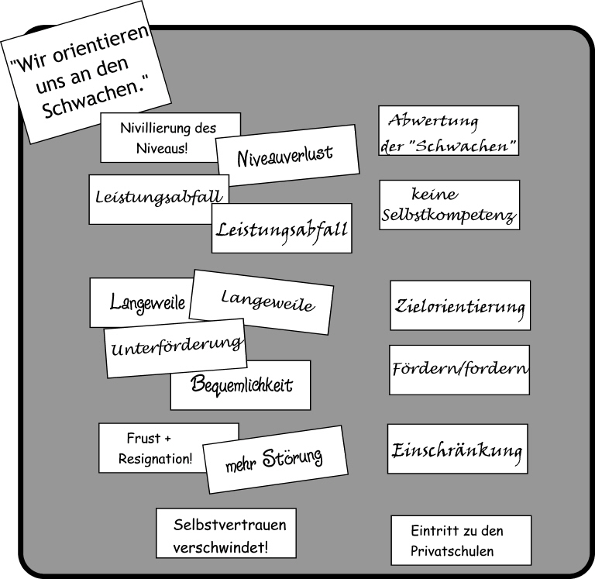
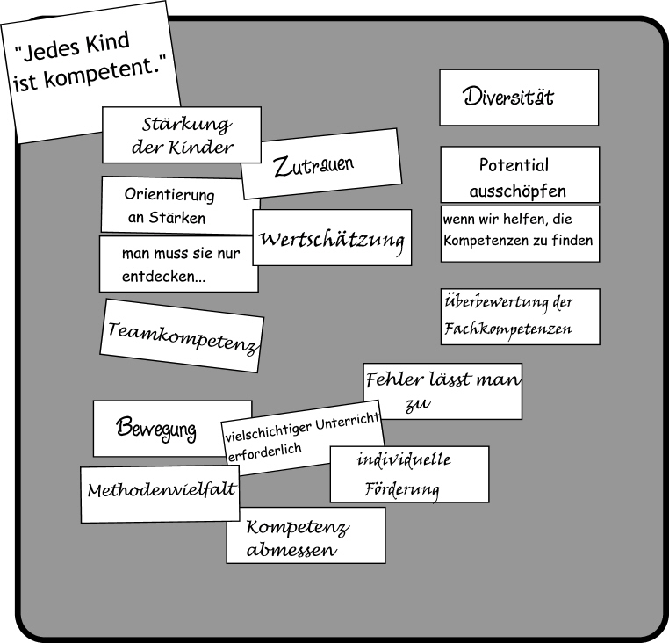
Jede/r ist kompetent.

Slide 32
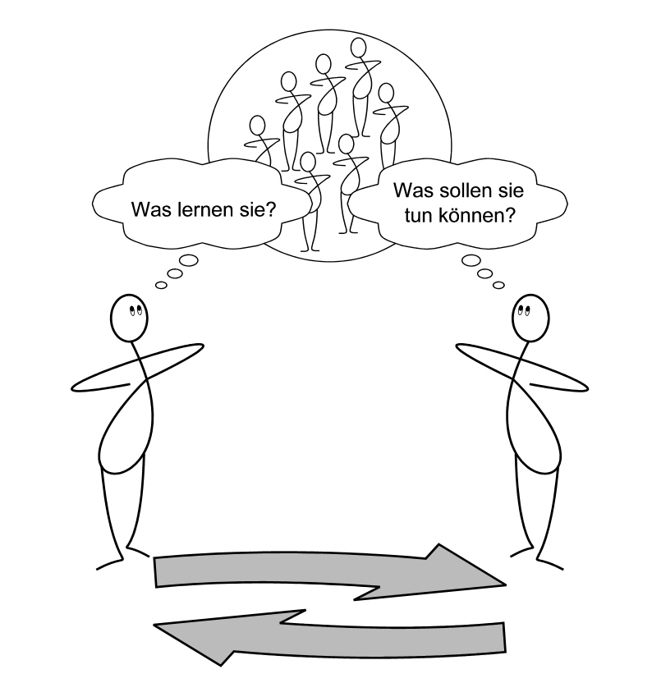
Perspektivenwechsel

Slide 33
Der innere Dialog
Stoffmenge
Zeitmangel
Ich muss den Stoff durch bringen.
Wir haben nicht genug Zeit dafür. Die Schularbeit kommt.
Es gibt zu viel abzudecken.
Aber sie müssen doch ein Basiswissen haben!
…
Ich möchte Kompetenzen aufbauen.
Sie sollen ihre Kompetenzen zeigen können.
Kompetenzen sind nachhaltig, auswendig Gelerntes nicht.
Natürlich, aber sie müssen ihr Wissen anwenden können.
Abprüfbares
Nachhaltiges

Slide 34
Rückwärtiges Lerndesign
Kernideen:
Curriculum ist der Laufweg des Lernens.
Inhalt ist der Reibebaum des Lernens.
Das Ziel ist das Ziel.
Rückwärtiges Lerndesign
Kompetenz
Differenz & Diversität

Slide 35
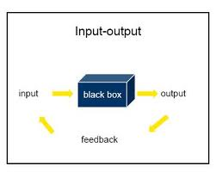
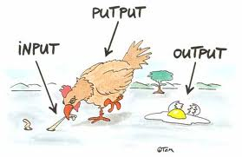
Im Zeitalter der Kompetenzorientierung…

Slide 36
Lerndesignarbeit
PRÜFSTAND
ZIEL
Das Ziel ist das Ziel.
Aufgaben & Kriterien
Viele Wege führen nach Rom.
Lern- & Lehr-prozessevom Ende her
START

Slide 37
Zitat Hattie

Slide 38
Basiselemente eines Lerndesigns
Lernziele
Wissen, Können, Verstehen
Bilden ab, was am Ende beurteilt wird
Aufgaben für Leistungsfeststellung
Kriterien und Beurteilungsraster

Slide 39
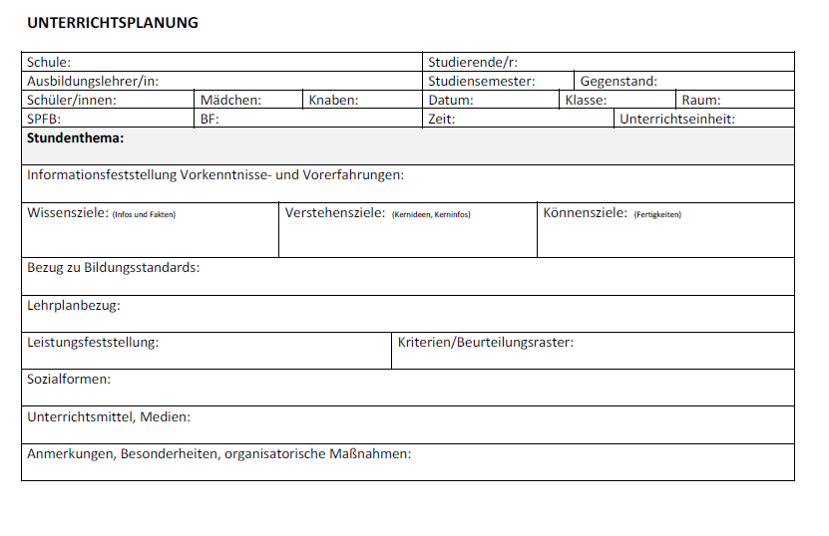
Auswirkungen auf Unterrichtsplanung

Slide 40
Phase 1: Beispiele von Kernideen
Kunst: Visuelle Wahrnehmung wird durch haptische, akustische und andere Sinneseindrücke unterstützt und wesentlich mitbestimmt.
Naturwissenschaften: Menschen sind von der Natur und der Umwelt abhängig.
Deutsch: Sprache ist Grundlage von Beziehungen.
Fremdsprache: Sprache ist Kommunikationsinstrument.
Geografie: Angebot und Nachfrage sind im Wechselspiel.
Geschichte: Es gibt verschiedene Fragen an die Vergangenheit und verschiedene Perspektiven über historische Ereignisse.
Mathematik: Mathematische Modellbildung gibt es in verschiedenen Fächern und Lebensbereichen.

Slide 41
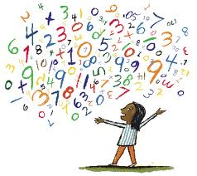
Beispiel von Dawson: Warum Zahlen?
Kernidee: Wir brauchen Zahlen im Alltag.
Kernfrage: Warum Zahlen?
Warum sind Zahlen wichtig?
Was sind Zahlen?
Wie können wir Objekte zählen?
Wie können wir Quantitäten ordnen?
Ziel: Die Lernenden werden
quantitative Beziehung mit Zahlen beschreiben,
flexibel und fließend mit Zahlen Quantitäten kalkulieren,
Quantitäten einschätzen,
damit sie auf lange Sicht in der Lage sind, selbständig quantitätsbezogene Probleme im Alltag zu lösen.

Slide 42
Stolpersteine auf dem Weg zur Lerndesignkompetenz
Lehrwerk als stiller Lehrplan
Lernziele werden mit Lehrziele verwechselt (was ich am Ende beurteile vs. was ich für den Unterricht plane)
Verstehensziele (=Kernideen) sind fremd
Aufgabenstellung für die Beurteilung von Kompetenz ist teils noch fremd
Ausarbeitung von Kriterien für unterschiedliche Qualitätsstufen ist weitgehend fremd, nur Zielbild ist artikuliert

Slide 43
Flexible Differenzierung
Kernideen:
One size does not fit all.
Lehrer/innen sind wirksam. (vgl. Kennedy et al)
Fair is not always equal. (vgl. Wormeli)
Jede/r denkt.
Leistung ist eine Antwort auf einen Anspruch.
Rückwärtiges Lerndesign
Flexible Differenzierung
Kompetenz
Differenz & Diversität

Slide 44
Nach Carol Ann Tomlinson
Es ist bekannt, dass Kinder unterschiedlich sind…
…und trotzdem wird unterrichtet, als ob sie gleich sind.
Notes:
Bekannt ist nicht genug: wir müssen erkennen, wie gleicher Unterricht für alle (Gleichbehandlung) auf die Lerngemeinschaft auswirkt. Gleicher Unterricht für alle kann Chancengleichheit nicht sichern. Gleicher Unterricht für alle ist im Grunde Standardisierung, die schon längst im Schulsystem verankert ist.

Slide 45
Differenzierung bedeutet…
Wir berücksichtigen SchülerInnen :
Bereitschaft
Lernprofile
Interessen
Um entsprechend zu differenzieren:
Lerninhalte
Lernprodukte
Lernprozesse
Lernumfeld
Nach Prinzipien:
Klares Curriculum
Lernstands-beobachtung
Respektvolle Aufgaben
Flexible Gruppierung

Slide 46
Drei Kategorien von Differenzen, die für den schulischen Erfolg relevant sind
Vorwissen Vorerfahrung
Interessen
Lernprofile
Zuwachs
Motivation
Effizienz

Slide 47
Was habe ich in meiner Lehrertasche?

Slide 48
4 Unterrichtsbereiche, die Lehrer und Lehrerinnen bestimmen
Sachverhalt & Lerninhalt
Lernprozesse
Lernprodukte
Gemeinschaft & Lernumfeld
WAS
WIE
WARUM
WO

Slide 49
(Machbare) Strategien bestimmen!

Slide 50
Strategien bestimmen
Schülerfaktoren
 | Vorerfahrung | Interessen | Lernprofile
Lerninhalte
Lernprozesse
Lernprodukte
Lernumfeld
Unterrichtsfaktoren

Slide 51
 | Bereitschaft | Interessen | Lernprofil
Lerninhalte |  | Die S/Swählen die Zeitschrift aus, die sie interessiert. Das Lernziel ist unabhängig von diesen Interessen, da es ein kommunikatives Ziele ist. Daher haben sie hier (jugend)freie Wahl. (Es müssen jugendfreie Zeitschriften sein).
Lernprozesse | Timeout: Es wird in den Ablauf der Lernaufgabe ein Meeting mit der Lehrperson eingebaut, um noch Unklarheiten zu klären, um Ideen, Fortschritte oder die Kriterien zu besprechen. Die S/Swählen den Zeitpunkt dieses „Timeouts“ selbst.
Lernprodukt |  | Die S/S können ihre Anfrage in Form einer E-Mail, aber auch in Form eines Dialogs am Telefon oder in der Redaktion eines Magazins machen. Das heißt, sie können ihre gewachsene kommunikative, linguistische, pragmatische, und soziolinguistische Kompetenz in der Form beweisen, die ihnen am besten gefällt. | Die S/Skönnen das Lernprodukt in mündlicher oder schriftlicher Form abliefern, je nachdem wo ihre Lernpräferenzen liegen (z.B. kinästhetischer Lerntyp; mündlich besser; arbeitet besser allein).
Lernumfeld

Slide 52
Beispiel – Begründung der Strategie, Lerninhalt
Differenzierung des Lerninhalts nach Interesse soll vor allem Motivation schaffen.
Folgende Überlegungen dazu für diese Klasse: Die Interessen in dieser Klasse sind sehr unterschiedlich, und Eigenmotivation kommt erst dann auf, wenn man wirklich etwas über das lesen kann, wo man schon Vorwissen hat, wo man sich auskennt und auf das man durch Lesen einer Zeitschrift ausbauen kann. Falls die Klasse wirklich eine Ausgabe über ein sehr spezielles Thema bringt, kann diese/r SchülerIn durch das Magazin führen, mit seinem/ihrem „Expertenwissen“ darüber. Das erlaubt ihm/ihr das eigene kulturelle Kapital für den Erwerb von Bildungskapital einzusetzen (Begriffe aus Robyn R. Jackson’s Arbeiten Sie nie härter als Ihre Schüler), und gibt ihm/ihr die Möglichkeit, weitere Talente zu zeigen. In dieser Klasse ist das notwendig, da ich einmal merkte, dass sie in einer kurzen Runde zu eigenen Stärken oder Schwächen (ganz generell zur Einführung ins Thema Präsentationen), fast keine Stärken aufzählen konnten. Ihre Mitschüler mussten einspringen und tolle Seiten an ihnen aufzählen. Für mich war das ein Zeichen, dass sie in der Schule nur ihre Schwächen betont werden, was ich schade finde. Die Wahl des Magazins bringt sie zum Nachdenken über eigenen Vorlieben und sie wählen sicher ein Thema aus, in dem sie sich auskennen. Das Kriterium, in dem Gespräch oder in dem Brief Argumente dafür einzubringen, warum dieses Magazin so wichtig wäre und für sie so toll wäre, ist eine Übung, ihre Interessen und Stärken außerhalb der Schule überhaupt einmal mit in den Unterricht einzubringen.

Slide 53
Beispiel– Begründung der Strategie, Lernprozess
Differenzierung des Lernprozesses nach Bereitschaft soll Lernzuwachs fördern. Das Gefühl von Kompetenz ist unheimlich wichtig für das Lösen von Aufgaben und das Vermeiden von dem Gefühl der Überforderung. Jene SchülerInnen, die Bereitschaft noch nicht ganz haben, werden das Timeout relativ früh einlösen, um dann positiver an die Aufgabe heranzugehen. Jene SchülerInnen, die die Bereitschaft schon haben, lernen durch dieses Timeout, ihren Lernprozess zu beobachten und mit Kriterien zu vergleichen, um und abzuwägen, wo sie sich noch verbessern könnten. Falls sie denken, dass es ja die einfachste Aufgabe der Welt ist, kann hier die Lehrperson eingreifen und durch kritische Bemerkungen noch etwas an ihnen rütteln. Alle SchülerInnen sollen durch dieses Timeout einschätzen lernen, ob ihr Lernprozess gut verläuft, ob sie die Aufgabe verstanden haben, oder ob sie noch etwas klären müssen. Sie sollen auch entscheiden, wann sie dieses eine Timeout verwenden, um sich zu versichern, dass sie auf dem richtigen Weg sind.
Überlegung über die Klasse dazu war folgende: Die SchülerInnen in der Klasse gehen auf kommunikative Übungen mit Enthusiasmus heran. Sie sind jedoch etwas minimalistisch und lesen die Kriterien nicht wirklich durch. Dadurch sind sie zwar positiv auf die Aufgabe eingestellt, da sie sich meist nicht so schnell überfordert fühlen, verschätzen sich aber und sind enttäuscht über die Note, weil sie die Kriterien nicht wirklich beachtet haben, und einfach nur an die Aufgabe herangehen, fast ohne Plan.

Slide 54
Beispiel– Begründung der Strategie, Lernprodukt
Differenzierung des Lernprodukts nach Interesse und Lernprofil soll dazu führen, dass sie einerseits durch die freie Wahl und Autonomie, die sie bekommen, motivierter sind, und andererseits, dass sie effizienter arbeiten, wenn sie das Lernprodukt in der Form „abgeben“, die ihnen am besten liegt.
Folgende Überlegungen dazu für diese Klasse: Es gibt einige Eigenbrötler in dieser Klasse, die einfach besser und schneller alleine arbeiten. Andere sind sehr kommunikativ und behalten Inhalte auch besser indem sie sie mündlich üben bzw. sich mündlich ausdrücken. Bei einigen kommt dazu, dass sie durch schauspielerische Erfahrung hier effizienter sein können, und dieses Talent nutzen können.

Slide 55
Prinzipiengeleitete Praxis?
Wie wirken sich diese Prinzipien in der Praxis aus? Wie, wenn sie fehlen?
Starkes Curriculum
Respektvolles Aufgaben
Kontinuierliche Lernstandsbeobachtung
Flexible Gruppierung

Slide 56
Leistungsbeurteilung
Kernideen:
Beurteilungspraxis soll fair, transparent und im Einklang mit der Rechtslage sein.
Gleichwertige Leistungsfeststellungen sichern akkurate Ergebnisse.
Hoher Anspruch führt zu hohen Leistungen.
Die Praxis und die Rechtslage klaffen auseinander. (vgl Eder et al)
Rückwärtiges Lerndesign
Flexible Differenzierung
Leistungs-beurteilung
Kompetenz
Differenz & Diversität

Slide 57
3-K Orientierung für die Beurteilungspraxis
Leistungs-beurteilung
Kompetenzen
Komplexitäts-grad
Kriterien
Notes:
Beurteilung und Benotung ist die Aufgabe der Lehrperson
Berechtigung ist die Aufgabe des Gesetzgebers
Achtung! Irrtum: Berechtigungsfragen werden bei der Beurteilung bzw. Benotung immer wieder und immer noch herangezogen!
Hinsichtlich Berechtigungsregelungen:
Die 5.-6. Schulstufen sind eine Verlängerung der Volksschule
In 7.-8. Schulstufen gibt es eine Angleichung AHS-“vertieft“, NMS-Schüler/innen können sich eine 4er „leisten“

Slide 58
Beispiel
Antwort:
Fach Deutsch
Bildungsstandard Volksschule 4. Klasse
Mögliche Kriterien:
Aufgabe erfüllt
Struktur / roter Faden / Nachvollziehbarkeit
Wortschatz & Satzstruktur / Verwendung von Konnektoren / Variation
Wirksamkeit / Spannungsaufbau
Kompetenzbeschreibung aus einem Kompetenzraster: Die Schülerinnen und Schüler können über Begebenheiten und Erfahrungen verständlich sowie thematisch zusammenhängend sprechen.
Welches Fach vermuten Sie?
Welche Schulstufe?
Stellen Sie sich vor, Sie müssen diese Kompetenz beurteilen. Was brauchen Sie noch?

Slide 59
Beurteilung setzt Maßstäbe voraus – aber welche!?

Slide 60
3 Formen der Leistungsbeurteilung
LB als Lernen (konstitutiv)
LB für Lernen
(formativ)
LB von Lernen
(summativ)
Ziel: Die Leistung feststellen.
Ziel: Die Leistungsbeurteilung mit den Lernenden bestimmen.
Ziel: Die Lücke zwischen Lehren und Lernen erschließen, um sie zu schließen.
Rick Wormeli (2008). Fair Isn't Always Equal: Assessing & Grading in the Differentiated Classroom.
Notes:
Summativ = Feststellung der erreichten Kompetenz für die Benotung
Formativ = lernförderliche Rückmeldung für Lernberatung und Unterrichtsgestaltung in der Lernphase
Konstitutiv = von S/S (mit)bestimmt.
Derzeit international gesehen bekommt summative Leistungsbeurteilung überwiegend unsere Aufmerksamkeit im Unterricht. Ziel wäre, die formative Leistungsbeurteilung konsequent in die Praxis zu integrieren, damit während Lernphasen die Lücke zwischen Gelehrtem und Gelernten erschlossen und Next Practice auf Basis des Lernbedarfs bestimmt werden kann. Die Handreichung zur „Förderlichen Leistungsbewertung“ von Thomas Stern ist die Grundlage unserer Arbeit im Lernatelier und kann unter www.oezeps.at heruntergeladen werden.
s. Thomas Stern, Lorna Earl, Black & Wiliam

Slide 61
In der LBVO (s. Eder et al, https://www.bifie.at/buch/1024/b/6 )
Leistungsfeststellung = ein Vorgang des Messens
Leistungsbeurteilung = ein Vorgang des Bewertens der gemessenen Leistungen entsprechend einer Notenskala
Zugleich scheint „Leistungsbeurteilung“ in der LBVO auch als Oberbegriff für den gesamten Prozess des Prüfens und Beurteilens in der Schule verwendet zu werden.

Slide 62
Formen der Leistungsfeststellung
Informationsfeststellungen „Feststellungen der Leistungen der Schüler, die dem Lehrer nur zur Information darüber dienen, auf welchen Teilgebieten die Schüler die Lehrziele erreicht haben und auf welchen Teilgebieten noch ein ergänzender Unterricht notwendig ist“ (§ 1 Abs. 2 LBVO)
Punktuelle Leistungsfeststellungen
Unterrichtsbegleitende Leistungsfeststellungen („Mitarbeitsfeststellung“)

Slide 63
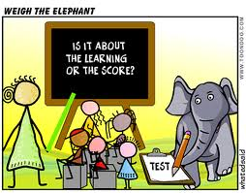
Wenn man wirksam sein will...
hat die formative Leistungsbeurteilung Vorrang!

Slide 64
Ad Komplexität: vertiefte und grundlegende Allgemeinbildung
Jede/r denkt!

Slide 65
5.-6. Schulstufe
NMS-Lehrplan
Maximalanforderung der Schulstufe
1
2
3
Leistungsbeurteilungsverordnung
Minimalanforderung der Schulstufe
Bildungsstandards
4
5
Fachlehrplan

Slide 66
7.-8. Schulstufe
NMS-Lehrplan
Maximalanforderung vertiefter Allgemeinbildung
1
2
3
Leistungsbeurteilungsverordnung
Minimalanforderung vertiefter Allgemeinbildung
Bildungsstandards
4
3
Minimalanforderung grundlegender Allgemeinbildung
4
5
Fachlehrplan

Slide 67
Berechtigungen & Übertritte
Alle Schüler/innen, die am Ende der vierten Klasse (8. Schulstufe) das Bildungsziel des Realgymnasiums (der AHS-Unterstufe) erreichen, erhalten ein Abschlusszeugnis, das sie zum Besuch einer (real)gymnasialen Oberstufe sowie einer berufsbildenden mittleren und höheren Schule berechtigt: Dies trifft zu,
- wenn in allen differenzierten Pflichtgegenständen das Ziel der vertieften Allgemeinbildung erreicht wurde oder
- in einem differenzierten Pflichtgegenstand das Ziel der vertieften Allgemeinbildung nicht erreicht wurde, die Klassenkonferenz jedoch feststellt, dass der Schüler/die Schülerin auf Grund seiner/ihrer sonstigen Leistungen den Anforderungen einer höheren Schule genügen wird.
Zu berücksichtigen sind dabei die Beurteilungen der übrigen Unterrichtsgegenstände sowie die ergänzende differenzierende Leistungsbeschreibung.
Eine Aufnahmeprüfung ist weiterhin möglich.

Slide 68
„grundlegend“ und „vertieft“ entspricht „mehr“ oder „weniger“ komplex
Was ist Komplexität? Wie können wir das umsetzen?
Zwei Aspekte sind für die Praxis relevant:
Komplexitätsgrad einer Aufgabe
Komplexitätsgrad einer Leistung

Slide 69
Was ist Komplexität?
Komplexität als Fachbegriff im Schulwesen bezieht sich auf kognitiven Anspruch:
Die Art und Komplexität des Denkens, die von Schüler/innen verlangt wird, um eine Aufgabe erfolgreich zu lösen.
Die Art und Weise wie Schüler/innen sich mit den Inhalten auseinander setzen

Slide 70
Webbs Modell „Depths of Knowledge“
Erweitertes Denken
Untersuchen, erkunden
Erinnern
Fakten, Informationen, Begriffe, einfache Verfahren wiedergeben
Fertigkeit/
Konzept
Info bzw. Schlüsselkonzepte anwenden
Strategisches Denken
Logisch denken
vertraute Prozesse oder Formeln verwenden
zwei oder mehrere Schritte durchführen
Lösungswege überlegen
Belege/Daten, begründen
mehrere Lösungswege
Nachdenken, mehrere Faktoren berücksichtigen
Vernetzen, in Beziehung setzen
eine Lösungsstrategie aus vielen entwickeln und anwenden
Plan entwickeln
Abstraktion

Slide 71
Komplexität ≠ Schwierigkeit!
Schwierigkeit bezieht sich auf die Häufigkeit von korrekten Antworten zu einer Frage.
Beispiel:
„In welchem Jahr begann der 1. Weltkrieg?“ Wenn viele Prüflinge diese Frage beantworten können, ist es leicht.
„An welchem Tag?“ Wenn wenige Prüflinge diese Frage beantworten können, ist es schwierig.
BEIDE Fragen stellen den gleichen kognitiven Anspruch!

Slide 72
Denkpause
Was setzt folgende „einfache Aufgabe“ voraus?
1 + 1 = ?
Welches Wissen?
Welches Können?
Ab wann wird diese Aufgabe einfach für einen Schüler oder eine Schülerin?
Welcher Bereich nach Webb?

Slide 73
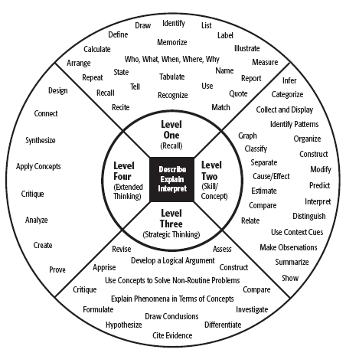
Webbs Depths of Knowledge
Rechnen
Wieder-geben
Notes:
Webbs Modell orientiert sich an Aufgabenstellung und wird somit von Testing-Firmen zunehmend verwendet. Achtung: die Aufgabe kann eine Vorwegnahme der tatsächlichen Kompetenz sein! Wenn ich mich bloß erinnern muss, dann zeige ich nur das Erinnern. Die Anforderungen bestimmen das Produkt.
Herausforderung: entsprechend dem Lernziel anspruchsvolle, d.h. komplexe, Aufgaben stellen (etwa „argumentieren“ in Deutsch oder Mathematik), und nötige Hilfsmittel bzw. Unterstützung bereit stellen, für diejenige, die nicht eigenständig handeln können.

Slide 74
Beispiel 2 Denkpause
Was setzt folgende Aufgabe voraus?
12.598,22 + 4.667,89 = ?
Welches Wissen?
Welches Können?
Welcher Bereich nach Webb?

Slide 75
Webbs Depths of Knowledge
Rechnen
Wieder-geben
Notes:
Webbs Modell orientiert sich an Aufgabenstellung und wird somit von Testing-Firmen zunehmend verwendet. Achtung: die Aufgabe kann eine Vorwegnahme der tatsächlichen Kompetenz sein! Wenn ich mich bloß erinnern muss, dann zeige ich nur das Erinnern. Die Anforderungen bestimmen das Produkt.
Herausforderung: entsprechend dem Lernziel anspruchsvolle, d.h. komplexe, Aufgaben stellen (etwa „argumentieren“ in Deutsch oder Mathematik), und nötige Hilfsmittel bzw. Unterstützung bereit stellen, für diejenige, die nicht eigenständig handeln können.

Slide 76
Beispiele Webb Bereich 1
Zähle Tiere auf, die andere Tiere fressen.
Finde die Informationen im Text.
Beschreibe die Merkmale einer Wüste.
Berechne den Umfang und die Fläche eines Rechtecks.
Nenne die musikalischen Elemente in “Peter und der Wolf”.
Erkläre die Spielregeln für Volleyball.

Slide 77
Beispiele Webb Bereich 2
Vergleiche Wüste mit tropischem Regenwald.
Beschreibe und fasse die Hauptereignisse in einer Oper zusammen.
Stelle die Ursachen und deren Auswirkungen für den ersten Weltkrieg dar.
Klassifiziere in 2- und 3-dimensionale Figuren.
Beschreibe unterschiedliche Musikstile.

Slide 78
Beispiele Bereich 3
Vergleiche Konsumentenverhalten und beschreibe deren Auswirkung auf die Umwelt.
Analysiere die Wirksamkeit von literarischen Elementen im Harry Potter-Roman.
Löse eine mehrschrittige Aufgabe und begründe deine Lösung mit einer mathematischen Erklärung.
Schlage Lösungen für Arbeitslosigkeit vor und evaluiere sie.
Erkläre die Sachlage von einem Thema und verwende dabei Belegen aus mehreren Quellen.
Erfinde einen Tanz, der die Merkmale einer Kultur zum Ausdruck bringt.

Slide 79
Beispiele Bereich 4
Sammele, organisiere und werte Informationen von mehreren Quellen in einem Bericht aus.
Analysiere den literarischen Stil eines Schriftstellers, einer Schriftstellerin.
Entwirf einen gesunden Speiseplan für eine Woche am Sommerlager nach den Prinzipien der Ernährungspyramide.

Slide 80
Sind komplexe Aufgaben für alle?
JA!
Komplexe Aufgaben fördern und fördern das Denken. Sie eignen sich als Einstieg zum neuen Thema, weil sie ein Problem darstellen, dessen Lösung angestrebt werden kann. Komplexe Aufgabe fungieren als Zielbild für Lern- und Lehrprozesse und sind nötig, um das gesamte Leistungsspektrum bei der Leistungsfeststellung sichtbar zu machen.

Slide 81
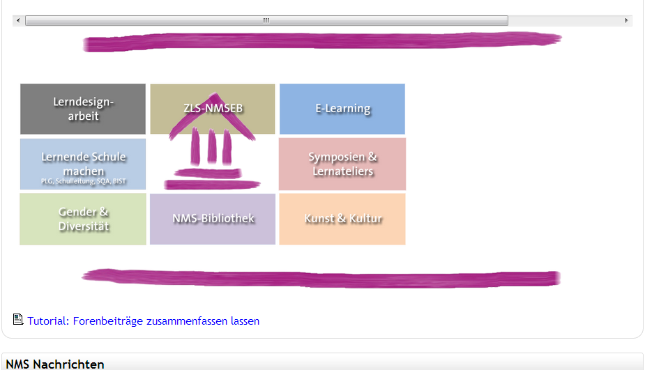
http://www.nmsvernetzung.at

Slide 82
Orientierungshilfen Leistungsbeurteilung
www.nmsbibliothek.at

Slide 83
Praxiseinblicke
Von der kompetenzorientierten, „rückwärtigen“ Jahresplanung zur Ermittlung der Gesamtnote
am Beispiel D, E, M
7. Schulstufe
Lerndesignprozesse & -produkte
Aufgabenstellungen
Schularbeit
Kriteriale Beurteilung
(4.0-Skala)
Ermittlung der Note

